Slide 1
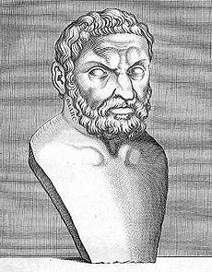
Táles
Táles
Thales
Thalés z Miléta
(nar. v r. 624 pred naším letopočtom – zomrel v r. 546 pred naším letopočtom)

Slide 2
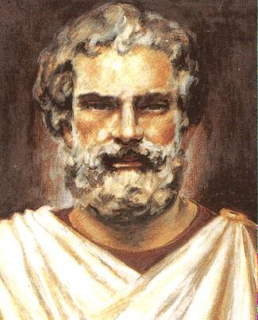
Kto bol Táles?
bol starogrécky filozof, matematik, astronóm, štátnik a inžinier,
prvý predstaviteľ milétskej školy,
jeho rodičia pochádzali z Fenície, boli potomkami mýtického zakladateľa Théb - Kadma,
Táles zomrel ako 78-ročný na dehydratáciu, keď sledoval gymnastickú súťaž v čase 58. olympiády.

Slide 3
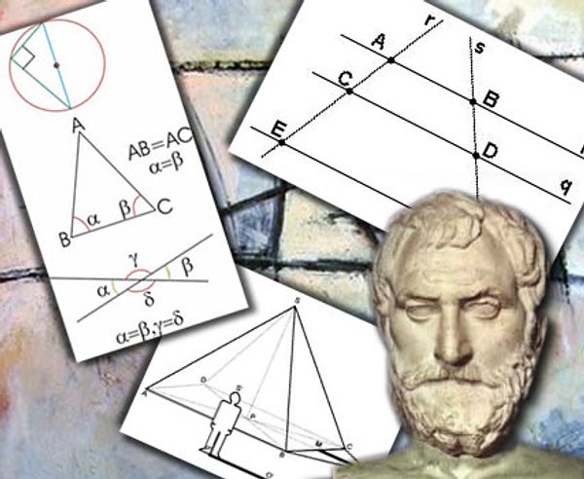
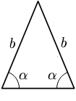
Tálesove zásluhy:
prvý navštívil Egypt a priniesol do Grécka geometriu,
vypočítal výšku pyramíd pomocou tieňa,
prvý dokázal, že priemer rozdeľuje kruh na dve rovnaké časti,
prvý zistil a povedal, že v každom rovnoramennom trojuholníku sú uhly pri základni rovnaké, a rovnaké uhly nazval podobnými.

Slide 4
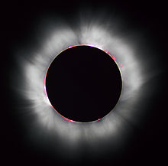
Táles a astronómia:
predpovedal zatmenie Slnka
28. mája 585 pred naším letopočtom,
tvrdil, že zem je plochý disk, ktorý pláva na vode.

Slide 5
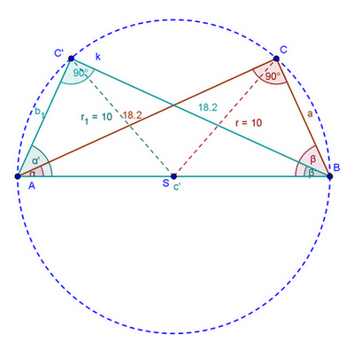
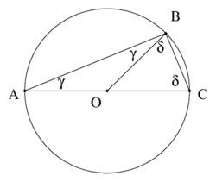
Tálesova veta :
Ak A, B, C sú body na kružnici,
kde AB je priemer kružnice,
potom uhol ACB je pravý uhol.
dôkaz Tálesovej vety:
súčet vnútorných uhlov každého trojuholníka je 180° a preto

Slide 6
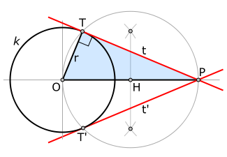
Tálesova veta a jej využitie:
napr. pri konštrukcii dotyčnice ku kružnici
cez bod P, ktorý je mimo kružnice
O
P

Slide 7
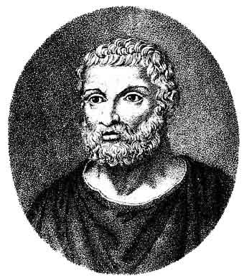
Tálesov citát :
Život sa podobá knihe.
Blázon v nej listuje letmo,
zatiaľ čo múdry pri čítaní premýšľa, pretože vie,
že čítať môže iba raz.

Slide 8
Zdroje :
http://sk.wikipedia.org/wiki/T%C3%A1les
http://sk.wikipedia.org/wiki/S%C3%BAbor:Thales.jpg
http://referaty.atlas.sk/prakticke-pomocky/zivotopisy/36447/tales
http://cdn0.sempretops.com/wp-content/uploads/tallles.jpg
http://sk.wikipedia.org/wiki/T%C3%A1lesova_veta
http://sk.wikipedia.org/wiki/S%C3%BAbor:Solar_eclipse_1999_4_NR.jpg
http://www.slavnecitaty.eu/autor/tales
http://imgs.obviousmag.org/archives/uploads/2008/08012402_blog.uncovering.org_tales.jpg

